Slide 1


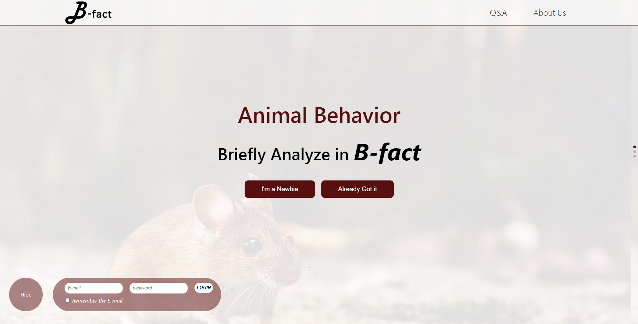








Title
AI 동물 행동 분석 프로젝트
박성준 20205075
권재용 20185016
Kohinur Akter 20201166
SW Engineering and Project · B-fact · 1

Slide 2
Index
Dauriol Class
SW Ethical Principle / Essential SW product –
SW Process (Life Cycle 무조건 삽입(폭포수 모델!)) 혹은 진화적 프로토타입 모델
애자일 (생략)
Requirement Analysis (Specification?)
System Modeling ~ UML 클래스들이 나옴
Architect Design ~ logical / physical / process / development [MVC / Layer Archi]
Implementation (??)
Testing
SW Maintenance
Dr Oh’s Class
소개
개발 프로세스
계획
요구 사항 분석
Index
1. 계획 (Motivation[Market Analysis, Big Goal] SW Model selection from topic’s characteristic) – 회의 방법(Slack 등)
2. 요구 분석 (Requirement Speicification)
3. 설계 (UML, SW Architecture Chap6)
4. 구현 (Each Part)
5. 테스트 (모듈별 테스팅 방법, 실시간 시현)
6. 유지보수 (github,
SW Engineering and Project · B-fact · 2

Slide 3
Title
Motivation
Subtitle
AI 핵심기술 기반 실무 프로젝트 1

Slide 4
Topic
Motivation
Subtitle
AI 핵심기술 기반 실무 프로젝트 1

Slide 5
Improved
Goal
Evaluate AI model for analysis of mouse behavior
Make Website for research can easily use
fd
AI 핵심기술 기반 실무 프로젝트 1

Slide 6
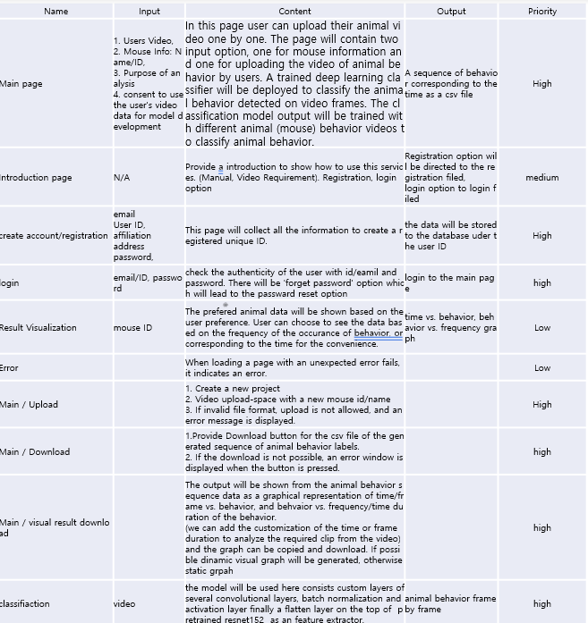
Plan
Requirment Analysis
AI 핵심기술 기반 실무 프로젝트 1

Slide 7
Plan
Requirment Analysis
Functional
Non-Functional
System
User
AI 핵심기술 기반 실무 프로젝트 1

Slide 8
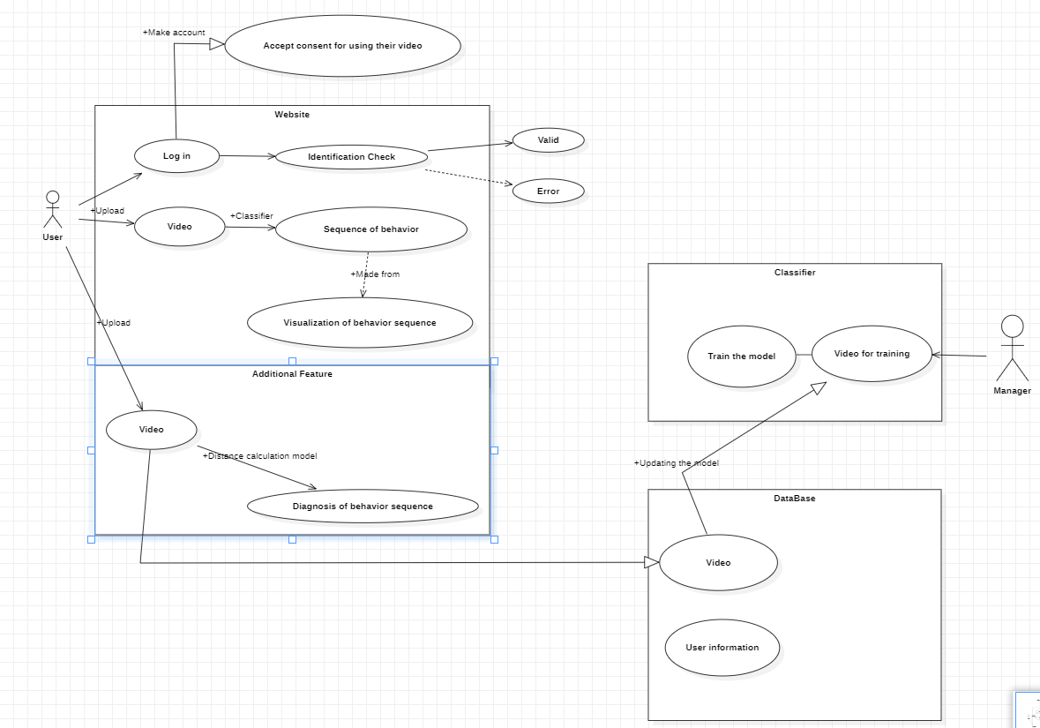
Plan
User account
Update AI
Image Classification
Clustering
Database
AI 핵심기술 기반 실무 프로젝트 1

Slide 9
Data
Implementation
구현
AI 핵심기술 기반 실무 프로젝트 1

Slide 10
Data
Implementation
구현
AI 핵심기술 기반 실무 프로젝트 1

Slide 11
Data
Implementation
구현
AI 핵심기술 기반 실무 프로젝트 1

Slide 12
Data
Implementation
구현
AI 핵심기술 기반 실무 프로젝트 1

